Slide 1
24ª Reunión Anual Unidades Centinela (UC)
para Hepatitis virales.
“Cuatro ejes de acción para contribuir al Control”
UC Hospital Zonal de Trelew Adolfo Margara
Trelew – Chubut
30 de noviembre y 1 de diciembre 2015
Dra. Mariela Brito

Slide 2


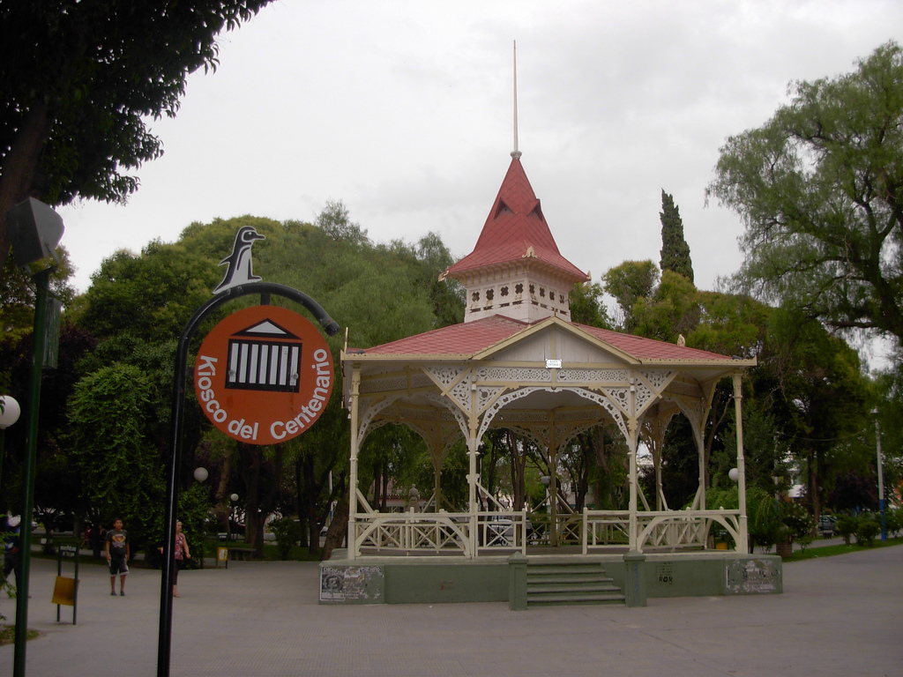
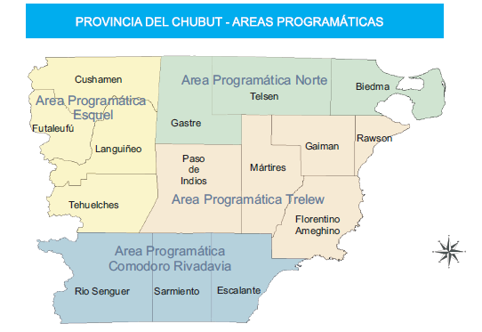


Slide 3
UC Hospital Zonal de Trelew 2004-2009

Slide 4
UC Hospital Zonal de Trelew 2004-2009

Slide 5
Hepatitis A UC Hospital Zonal de Trelew

Slide 6
Hepatitis B UC Hospital Zonal de Trelew

Slide 7
Hepatitis C UC Hospital Zonal de Trelew

Slide 8
Vigilancia de Hepatitis Virales Chubut
Fuente: SNVS – SIVILA Chubut
Fuente: Programa Provincial de Hepatitis Provincia del Chubut

Slide 9
Programa Provincial de Hepatitis Virales Chubut
Desde 1992 a la fecha, se han reportado a la Dirección de Epidemiología 270 casos de hepatitis (B y C).
La mayor frecuencia de notificación corresponde a casos de Hepatitis “C” con un total de 162 casos y a 108 pacientes fueron notificados como Hepatitis tipo “B”.
Fuente: Programa Provincial de Hepatitis Provincia del Chubut

Slide 10
Desde 1992 al año 2014, se han notificado a la Dirección de Epidemiología un total de 108 casos de hepatitis “B”.
El mayor Nº se registra en el año 2010 con 26 casos.
Observando una línea de tendencia ascendente en la notificación de casos.
Relacionado con el fortalecimiento de la vigilancia y la notificación del evento.
Fuente: Programa Provincial de Hepatitis Provincia del Chubut

Slide 11
Desde 1995 al año 2014, se han notificado a la Dirección de Epidemiología un total de 162 casos de hepatitis “C”.
Durante el año 2006 se registra el mayor número de casos de Hepatitis “C” con 24 casos observando una línea de tendencia ascendente en la notificación de casos de Hepatitis “C”, relacionado con el fortalecimiento en la vigilancia y notificación del evento.
Fuente: Programa Provincial de Hepatitis Provincia del Chubut

Slide 12
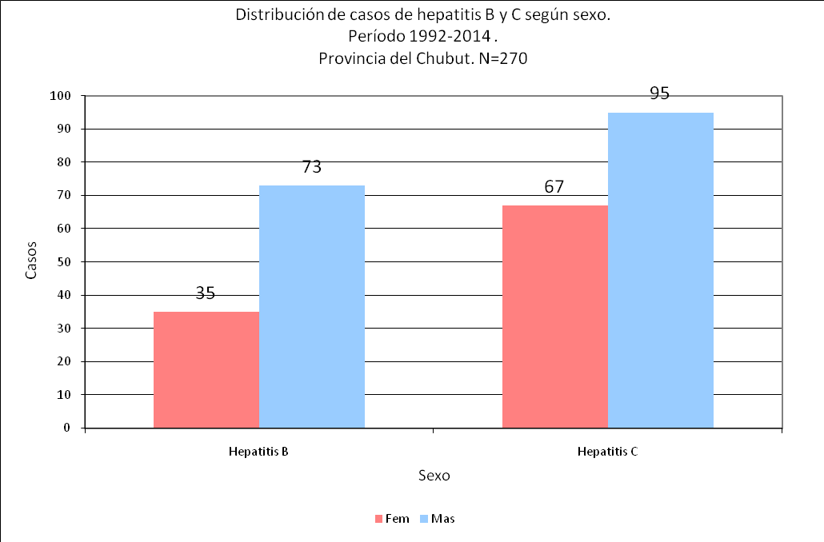
Programa Provincial de Hepatitis Virales Chubut
Fuente: Programa Provincial de Hepatitis Provincia del Chubut

Slide 13
Programa Provincial de Hepatitis Virales Chubut
Fuente: Programa Provincial de Hepatitis Provincia del Chubut

Slide 14
Programa Provincial de Hepatitis Virales Chubut
Fuente: Programa Provincial de Hepatitis Provincia del Chubut

Slide 15
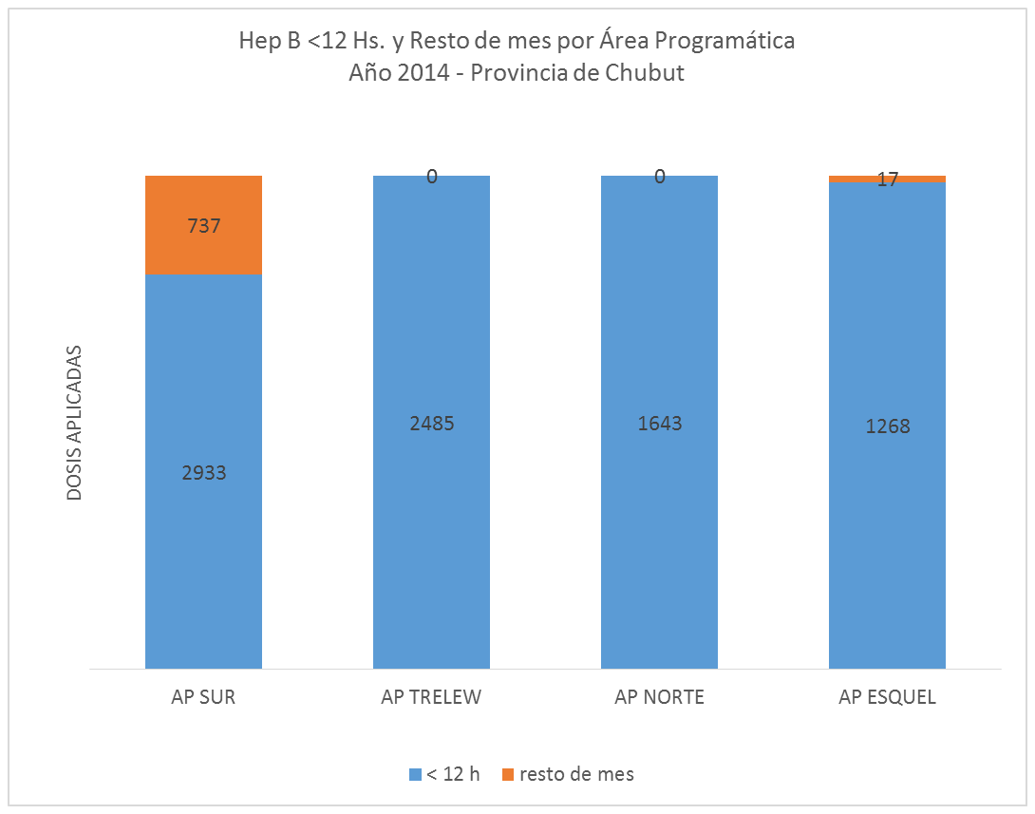
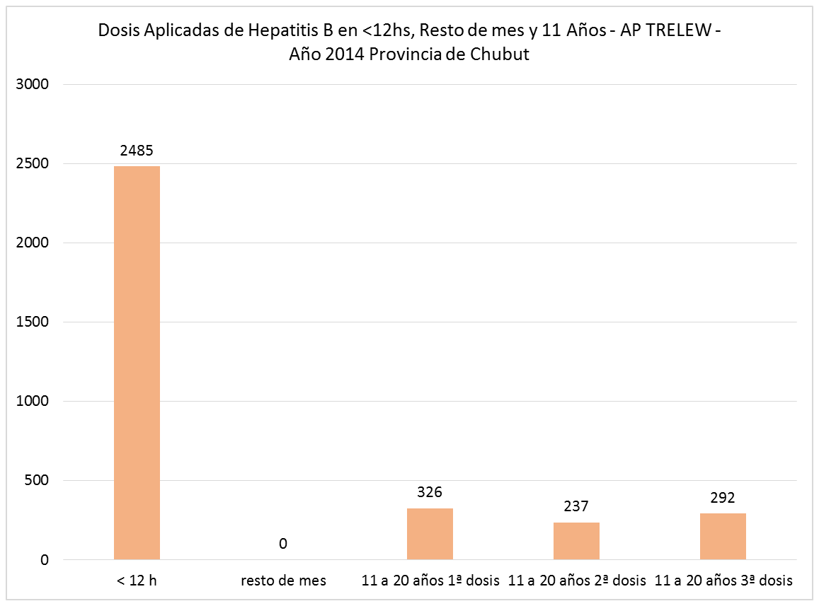
En Área Programática Trelew registra un total de 2485 de niños vacunados dentro de las primeras 12hs y un total de 855 personas de 11 a 20 años vacunados durante el año 2014.
Fuente: DeProCEI – Ministerio de Salud de Chubut

Slide 16
EJE | META | ACTIVIDADES
TESTEO | - promoción de testeo de hepatitis B y C | - Incorporación de testeo de hepatitis B y C a la consulta médica general
INMUNIZACIONES | - incorporación de vacunación del adulto en la emisión de libretas sanitarias y licencias de conducir, ingresos laborales a la provincia. | - acuerdo con municipios para la elaboración de ordenanzas. - resolución ministerial de incorporación de Calendario del adulto como requisito dentro del examen de ingreso laboral.
COMUNICACIÓN | - instalar la temática en todos los medios (radio, TV, grafica, redes sociales) | - elaboración y distribución de banners y afichetas de pared. - distribución de folleto informativo en la devolución de resultados de laboratorio. banner informativo sobre las hepatitis en las áreas de laboratorio.
VIGILANCIA | - Notificación y reporte oportuno. - actualización continua y sistemática de herramientas de notificación , reporte y asistencia. | - capacitación y supervisión de servicios de salud.

Slide 17

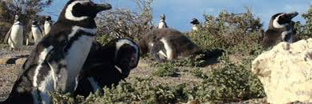



Muchas Gracias
epidemiologiachubut@gmail.com

